Slide 1
박민경 김정훈 김동욱
Data Analysis

Slide 2
서론
1. 문제 정의
· 우리가 해결해야 할 분석 문제는 대구 지역의 대기오염(SO2, PM10, PM25, O3,
NO2, CO2)이 질병을 유발하는지에 대한 객관적으로 증거를 제시하는 것이다.
· 따라서 우리는 대기오염과 질병의 상관성을 파악하고 회귀분석을 통하여 어떠한
대기오염 물질이 가장 영향력이 있는지와 어떠한 결과를 미치는지 예측해보고자
한다.
· 또한 회귀식을 통해 도출된 계수가 추후 의사결정을 하는데에 도움이 되기를
바라며 본 분석을 실시하고자 한다.

Slide 3
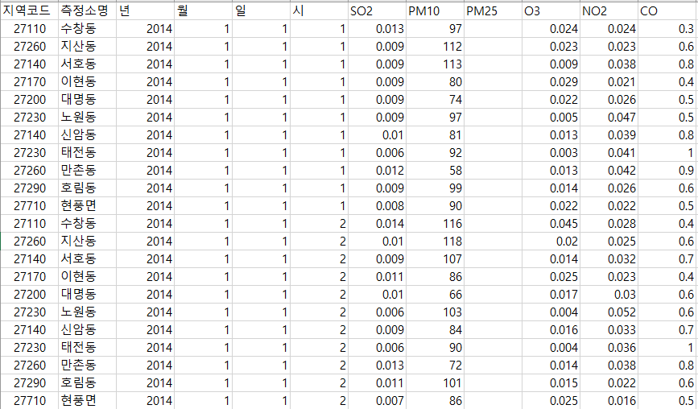
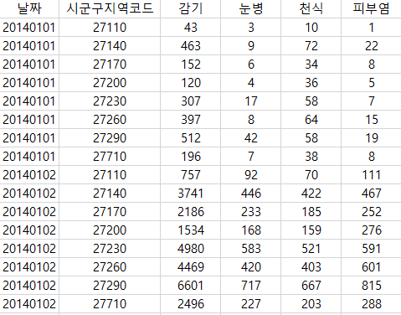
서론
2. 데이터 준비과정
일자별 원시데이터 제시 (대기 수준)
일자별 원시데이터 제시 (질병 발생 수)

Slide 4
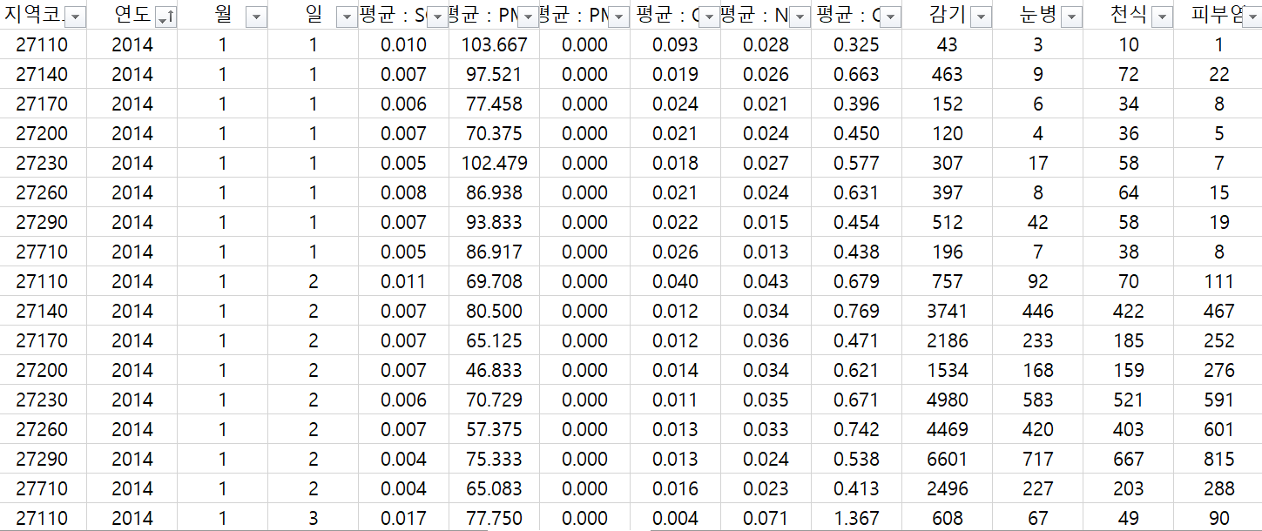
서론
2. 데이터 준비과정
두 개의 원시데이터를 하나의 데이터 세트로 합쳤다.
이 데이터 세트는 일자별로 정리가 되어 있다.

Slide 5
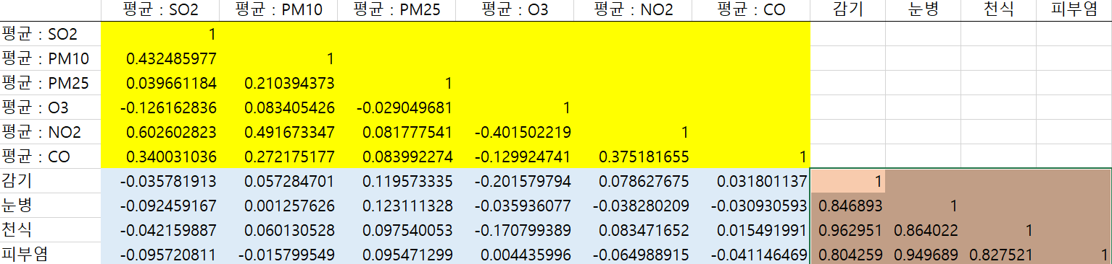
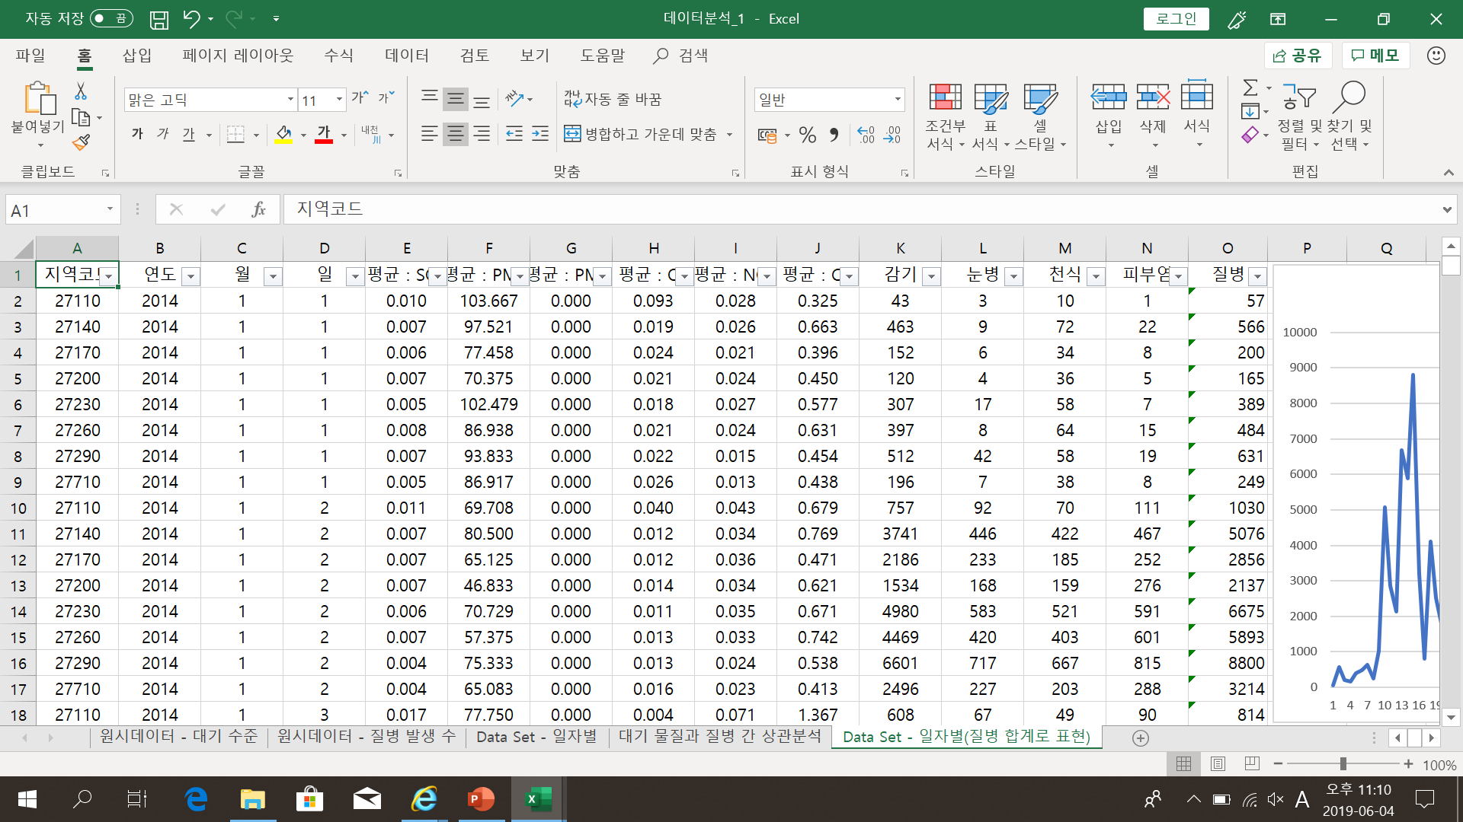
서론
2. 데이터 준비과정
대기 물질들은 각각 상관성이 낮다.
대기 물질과 질병간의 상관성은
낮기에 이를 유의하며 분석
질병들은 각각 상관성이 높다.
질병들은 상관성이 높기 때문에
‘질병 발생 건수’라는
하나의 합계로 분석해도
무방하다고 판단

Slide 6
서론
2. 데이터 준비과정
질병 합계 데이터를 보니
숫자간의 변동이 크다는 것을
알 수 있음

Slide 7
서론
2. 데이터 준비과정
변동 수준을 알기 위해 그래표 작성
그래프와 달력의 일자를 확인하여 보니
꺾은선 그래프의 Y축이 낮은 경우는
주말이거나 공휴일임을 발견.
질병 발생 수 데이터는 각 질병으로 인해
병원을 방문한 사람의 수로 추정이 가능
-> 다른 지역 코드에서도 비슷한 현상 발견

Slide 8
서론
2. 데이터 준비과정
· 대기물질과 질병 간의 상관관계를 확인해 본 결과
① 대기물질들은 각각의 상관성이 낮기에 따로 봐야한다고 판단
② 질병끼리 각각의 상관성이 높기에 ‘질병 발생 건수’라는 하나의 합계로 분석
·질병 합계 데이터를 보니 숫자간의 변동이 크다는 것을 알 수 있었음
-> 다른 지역 코드에서도 비슷한 현상을 발견
·각각의 지역코드를 가지고 있지만 어차피 같은 대구시 내의 데이터이므로
각 지역코드별 대기수준의 기술통계량 차이가 크게 없으면 지역을 나누는 것이 아니라
대구시로 하나로 묶어 분석해도 크게 문제가 없을 것이라고 판단

Slide 9
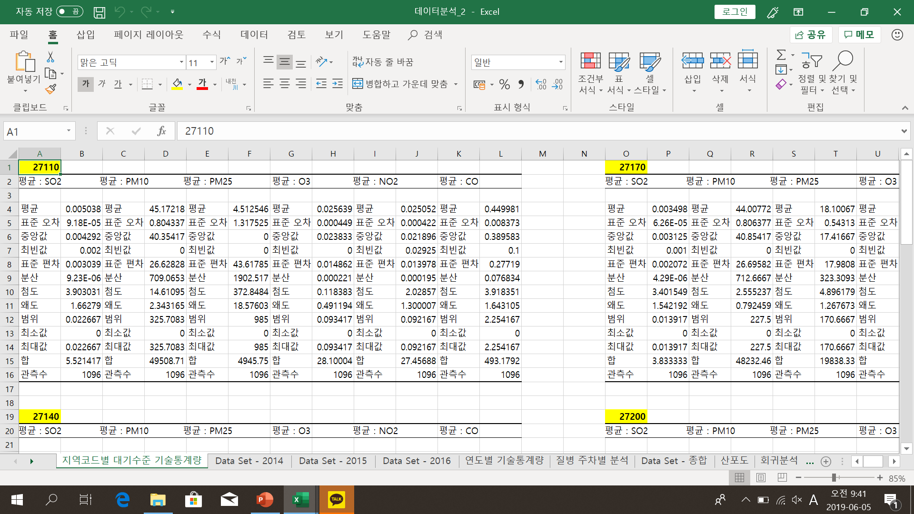
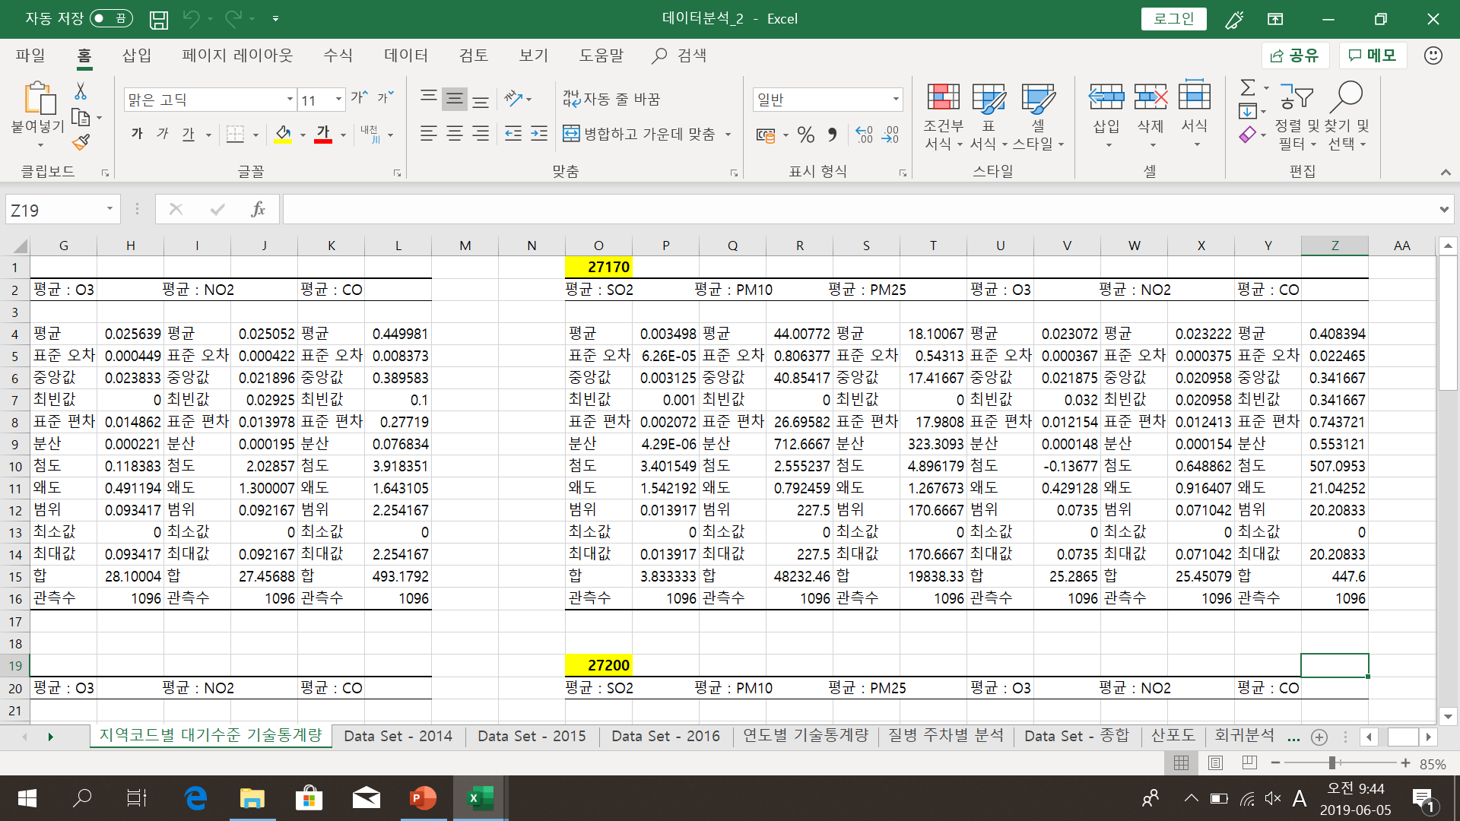
본론
1. 기술통계량 (지역 코드별 대기수준)

Slide 10
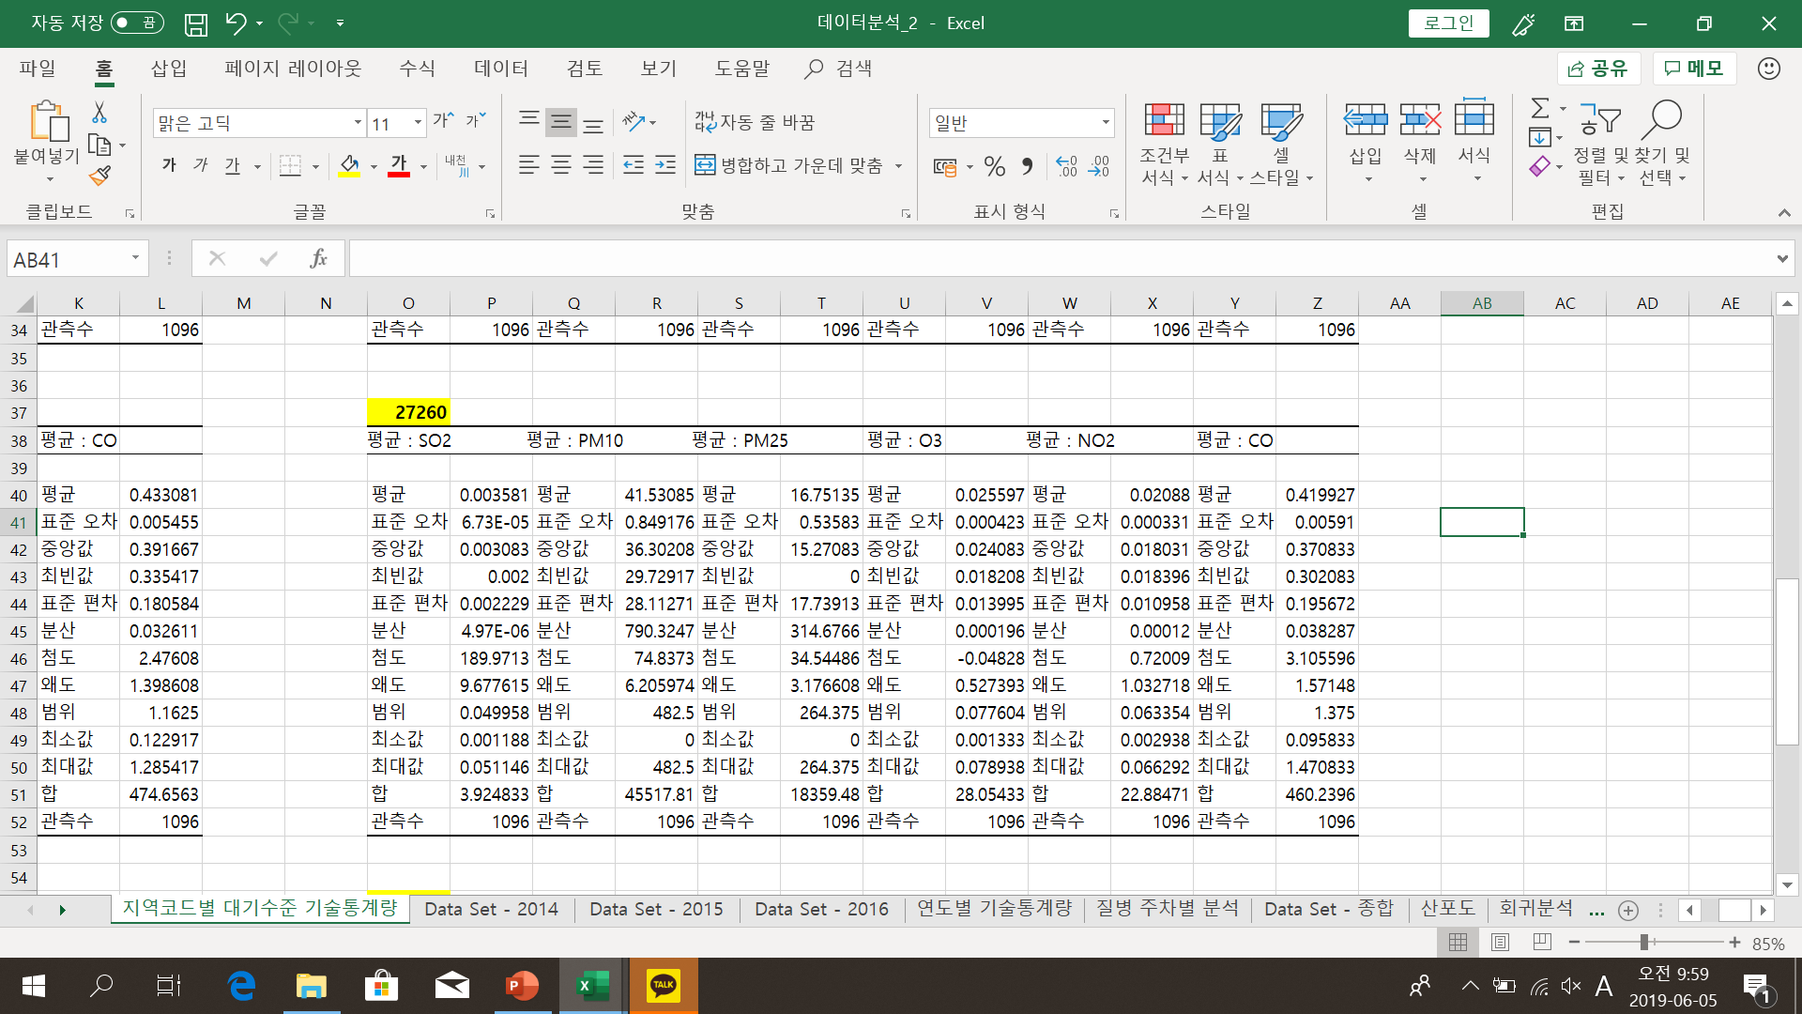
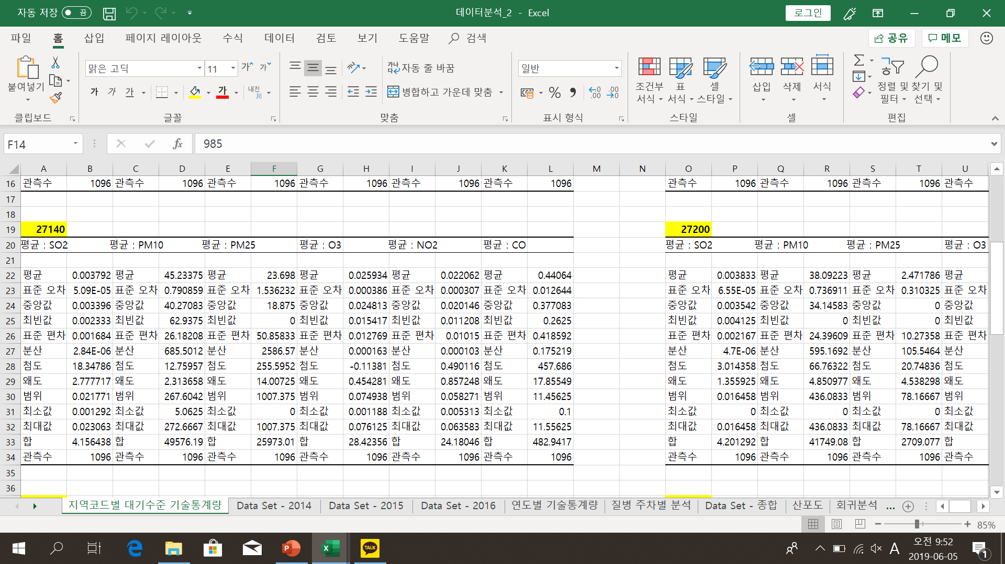
본론
1. 기술통계량 (지역 코드별 대기수준)

Slide 11
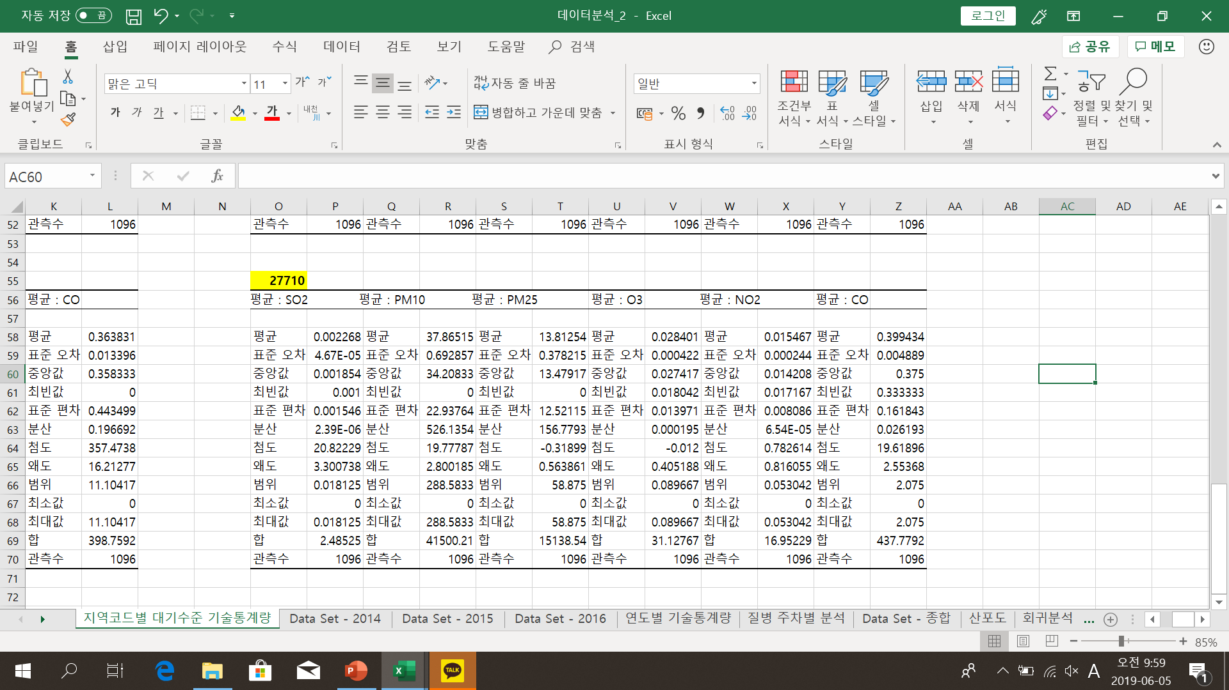
본론
1. 기술통계량 (지역 코드별 대기수준)

Slide 12
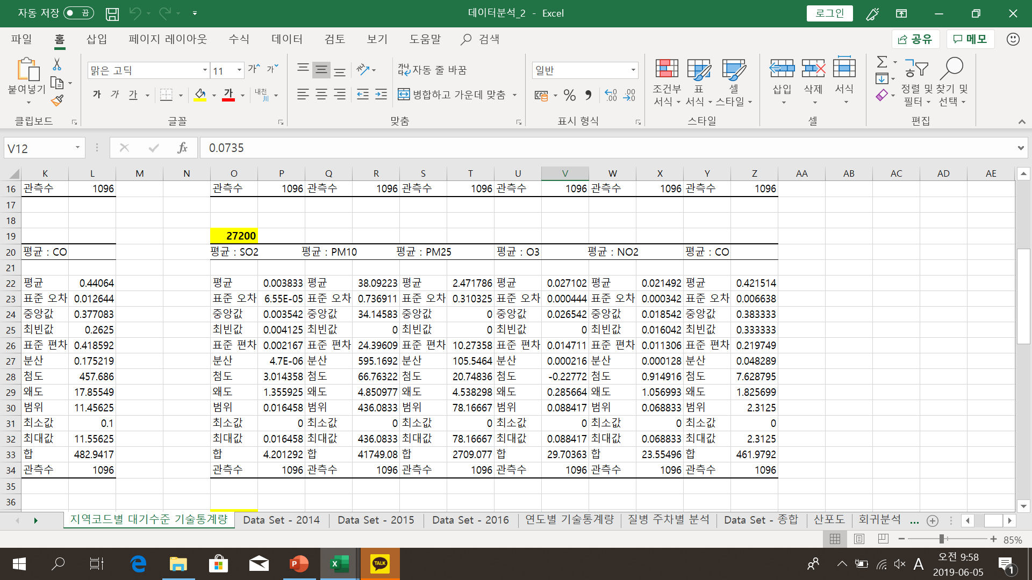
본론
1. 기술통계량 (지역 코드별 대기수준)

Slide 13
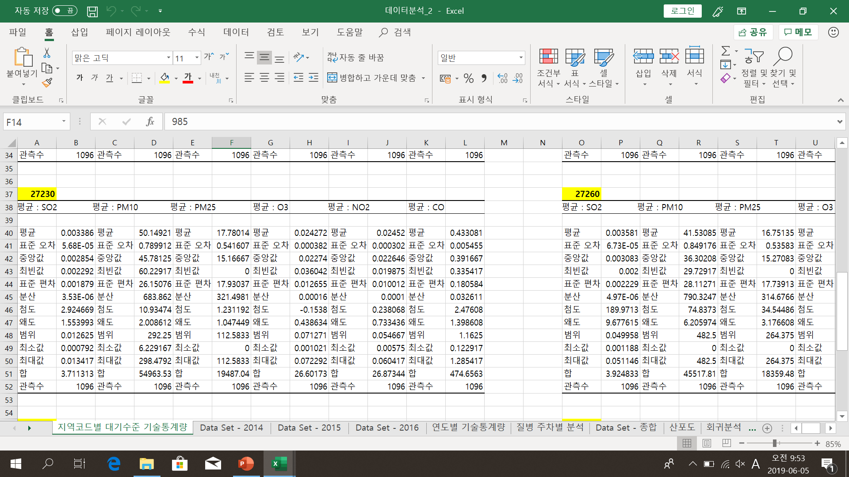
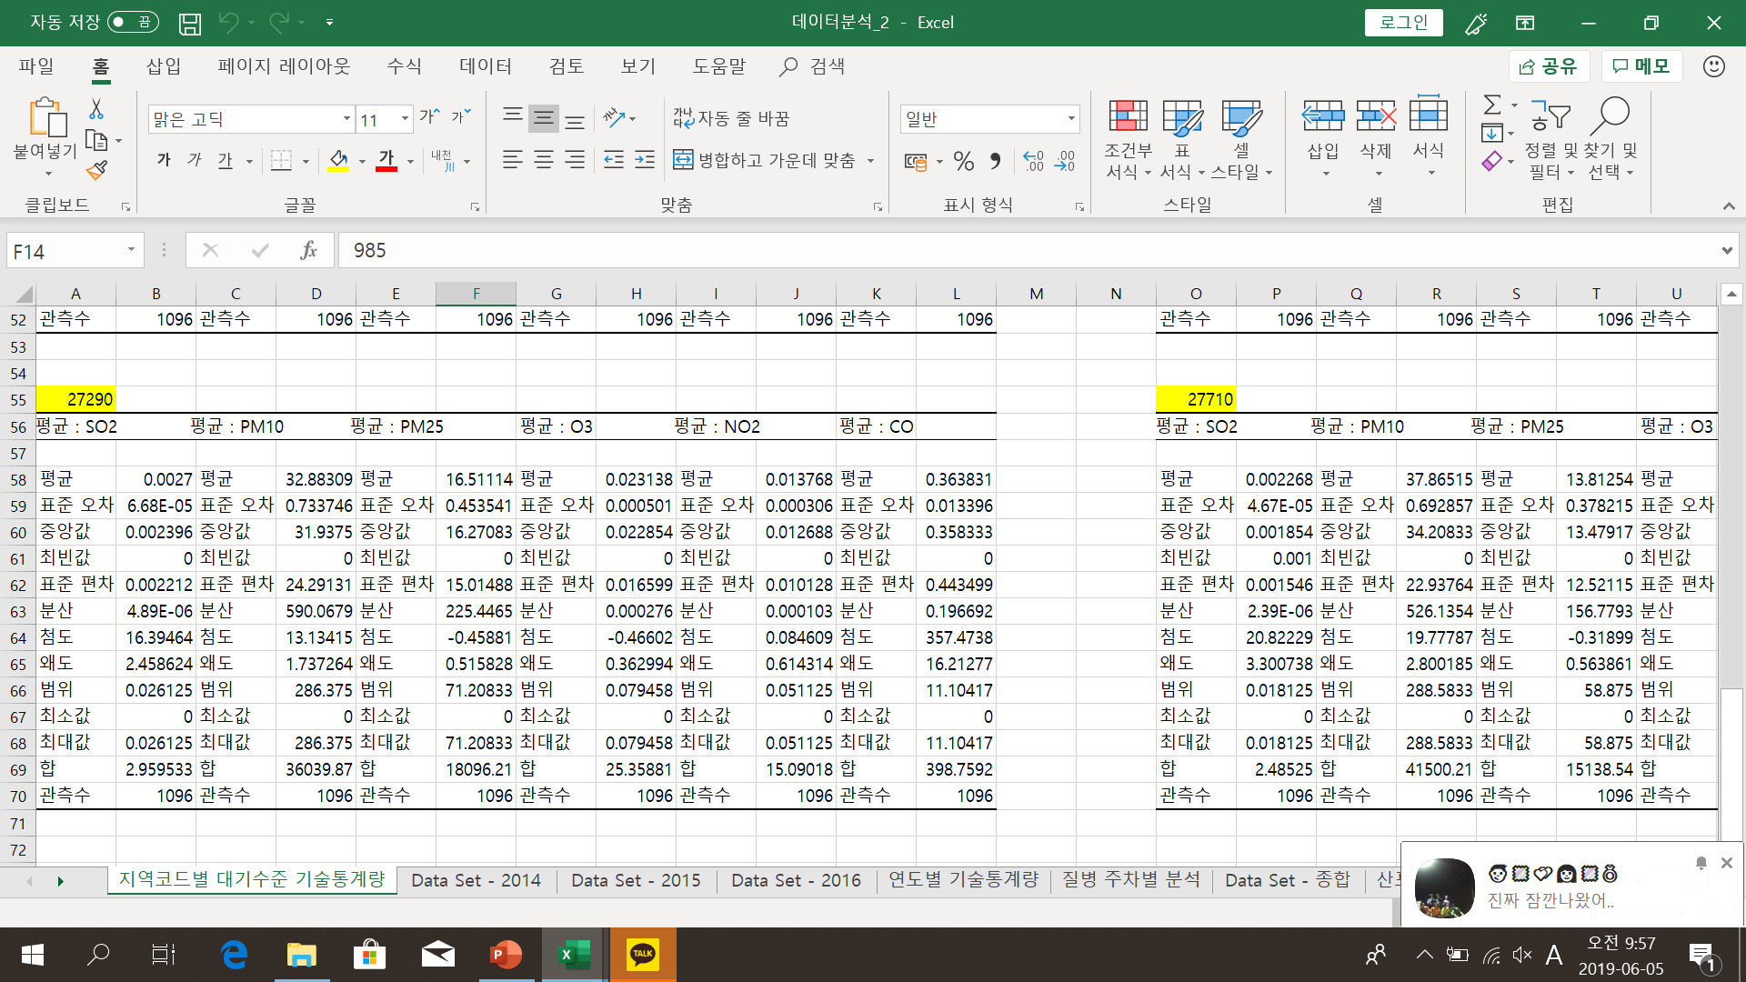
본론
1. 기술통계량 (지역 코드별 대기수준)
지역코드 별로 평균, 중앙값,
분산 및 오차 등 값의 차이가 없어
지역별로 나누지 않고
대구시 하나로 묶어 분석하기로 함
27290의 대기 수준 원시데이터는 누락된 부분이 있으나
질병 발생 건수가 비슷한 것으로 보아
기술통계량의 미미한 차이가 있어도
같이 묶어도 무방하다고 판단

Slide 14
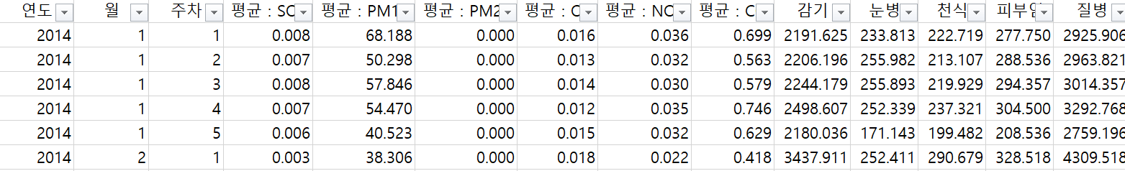
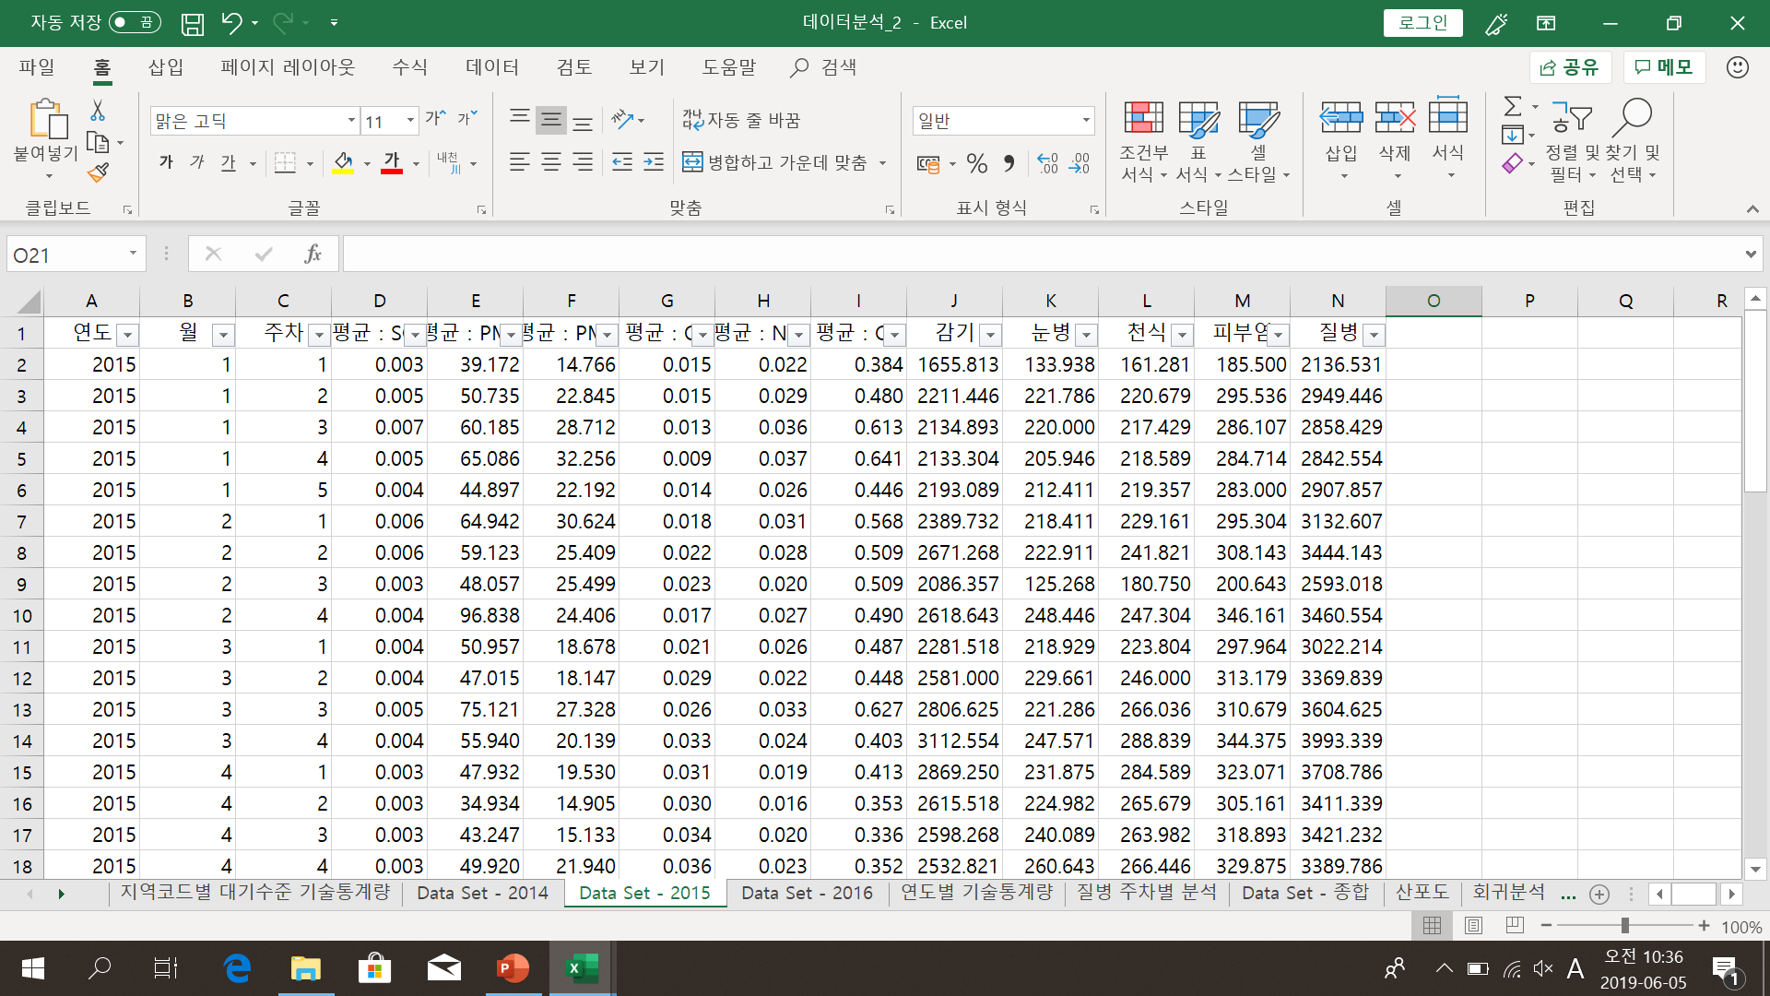
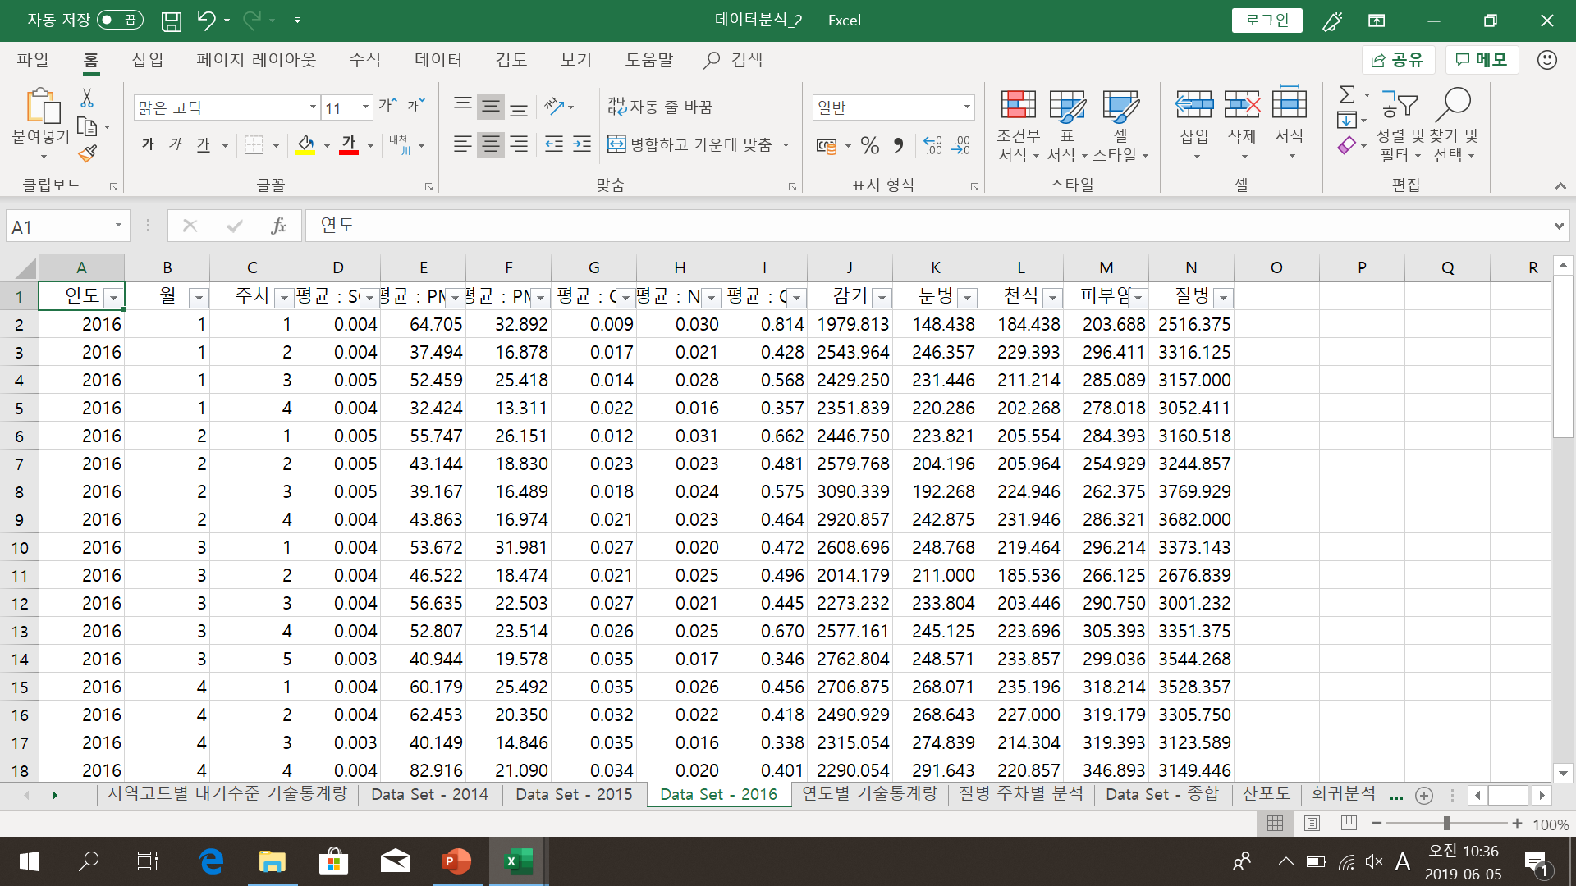
본론
1. 기술통계량 (연도별 대기수준과 질병 데이터)
동일한 이유로 연도별 기술 통계량을 파악

Slide 15
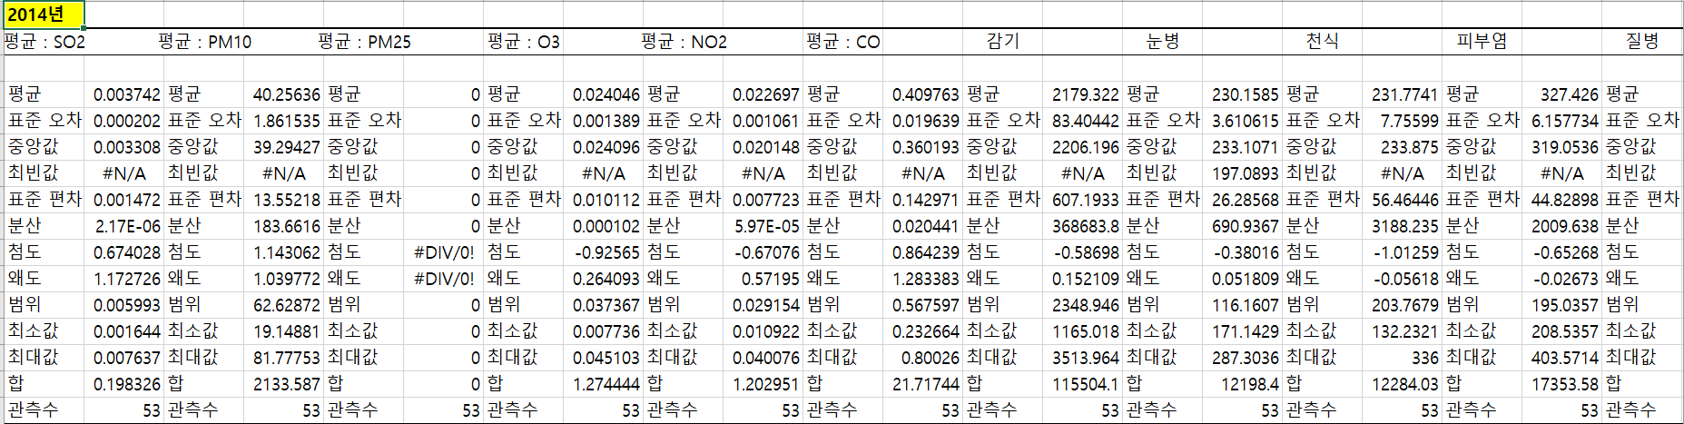
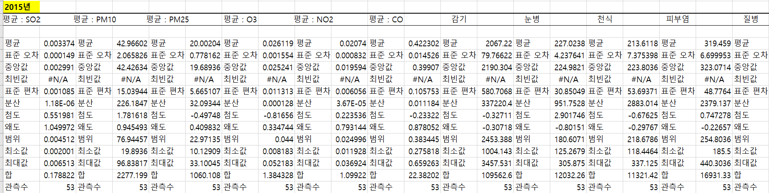
본론
1. 기술통계량 (연도별 대기수준과 질병 데이터)

Slide 16
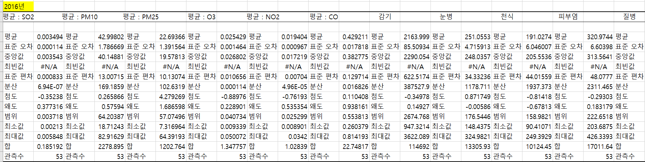
본론
1. 기술통계량 (연도별 대기수준과 질병 데이터)

Slide 17
본론
2. 시각화
겨울
감기의 추이를 그래프로 확인하였을 때
겨울인 주차는 확실히 높은 발병 건 수를
확인할 수 있었고, 여름의 경우엔 낮은 발병 건 수를 확인할 수 있었다.
눈병의 경우, 겨울엔 감소하는 추세를 보여주었으며 봄, 여름, 가을에는 다소 변동이
있는 양상을 보여주었다.

Slide 18
본론
2. 시각화
여름
피부염은 타 질병에 비해 발병 건 수가
그래프의 상단 부분에 표시 되고 있음을
발견 할 수 있었다.
또한 겨울엔 약간 감소하는 양상을 보여주었으나 여름에는 다시 증가하는
모습을 확인할 수 있다.
천식은 겨울과 봄 계절에 다소 높은 수치를 보여주었으며 감기와 마찬가지로 여름에는 낮은 수치를 보여주었다.

Slide 19
본론
2. 시각화
감기와 천식은 비슷한 양상임
눈병와 피부염은 비슷한 양상임

Slide 20
본론
2. 시각화
감기와 천식은 비슷한 양상임
앞에서 살펴보았던 상관분석에서
서로 상관성이 가장 높았던 감기와 천식, 눈병과 피부염이 그래프 상으로도 비슷한 추이를 표출하고 있음을 확인 할 수 있음
눈병와 피부염은 비슷한 양상임

Slide 21
본론
2. 시각화
대기물질의 추이는 본 그래프처럼 도출되었다.
이제 질병과 대기물질간의 산포도를 확인 후 회귀분석 시행하고자 한다.

Slide 22
본론
3. 회귀분석
정의 상관관계를
보여주지만
오차가 꽤나 있다

Slide 23
본론
3. 회귀분석
PM25와 질병 간의 산포도는
회귀식이 도출되긴 하였으나 상관성이 거의 없다고 판단할 수 있다.
O3와 질병 간의 산포도는
음의 상관관계를 보여주지만 오차 범위가 꽤나 있다.

Slide 24
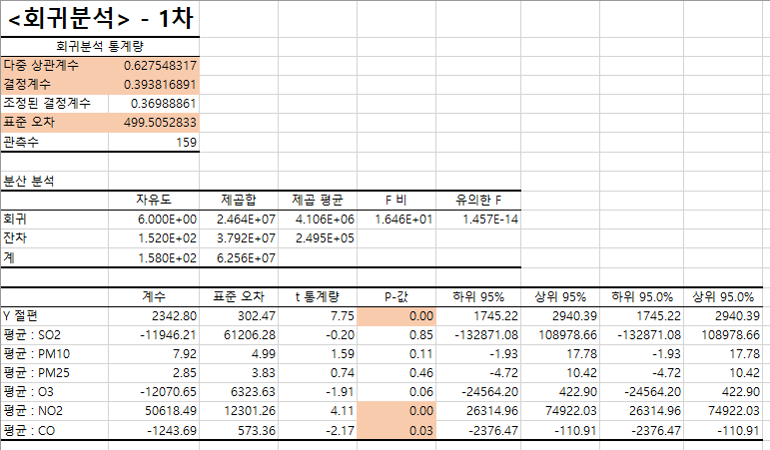
본론
3. 회귀분석
질병 총계와 회귀분석을 해보았는데 상관계수가 0.62,
결정계수가 0.39, 표준차 약 500이라는 높은 수치가 나왔다.
매우 작은 수치
가장 유의한 계수
NO2의 계수가 1 증가하면
질병 건수는 50618.49 증가할 것이라고 예측
CO의 계수가 1증가하면
질병건수가 1243.69 감소할 것이라고 예측
하지만 앞에서 산포도를 통해 CO의 회귀식 계수는
양수로 도출되었다. 이러한 부분과 각 질병들의
바이러스 잠복기를 고려하여 다시 분석을 해보자.

Slide 25
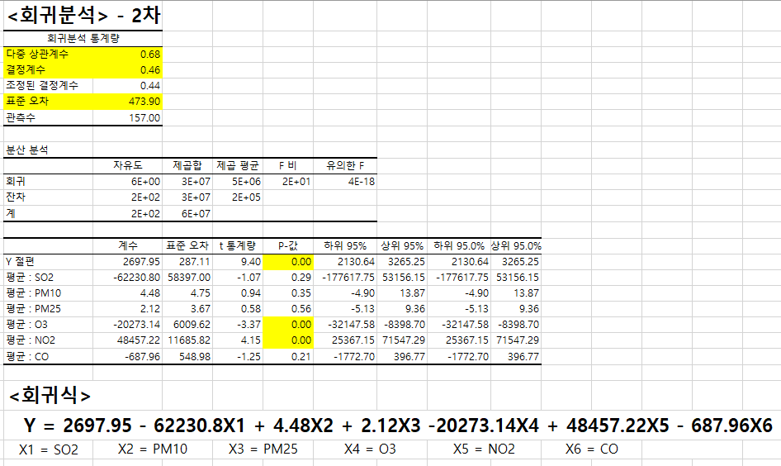
본론
3. 회귀분석
Y절편의 P값을 보면 0.00이라는 매우 작은 수치
신뢰수준 95%라 잡았을 때
매우 유의하고 본 회귀식은 성공적.
O3의 계수가 1 증가하면
질병 건수는 -20273.14 감소할 것이라 예측
NO2의 계수가 1 증가하면
질병 건수가 48457.22 증가할 것이라 예측
회귀분석 결과는
어느정도 믿을 수 있다.
질병마다 잠복기가 다르지만 평균적으로 2주라는 잠복기를 가지고 있었다.
그래서 우리는 2주라는 잠복기를 고려하고 다시 회귀분석을 실시했다.
상관계수가 0.68로 오르고 결정계수는 0.46으로 증가했다.
표준차도 약 470으로 30가량 감소했다.

Slide 26
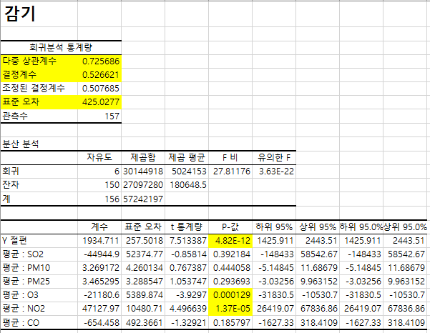
본론
3. 회귀분석
이번엔 각 질병들과 한번 우리가 회귀분석을 해봤다. 그 중에서도 감기를 선택하여 결과를 보이고자 한다.
상관계수는 0.72, 결정계수는 0.52, 표준오차는 425 괜찮게 나왔다.
· 회귀식
Y = 1934.711 - 44944.9X1 + 3.269X2 + 3.465X3 -21180.6X4 + 47127.97X5 - 654.458X6
가장 유의한 계수는 O3와 NO2이다.
O3의 계수가 1 증가하면
감기는 -211180.6 감소하고
NO2의 계수가 1 증가하면
47127.97 증가한다고 예측 가능하다.

Slide 27
본론
회귀식이 잘 나타났는지 그래프를 통해 확인하여 보았다. 결과는 회귀식대로 O3가 증가하면
감기의 발병 건 수는 하락하는 양상을 볼 수 있었고, NO2가 증가하면 발병 건 수 가 증가하는
양상을 확인할 수 있었다. 그렇다면 우리가 앞서 분석한 전체적인 질병과 대기물질들의
회귀식 역시 유의함을 판단할 수 있다.

Slide 28
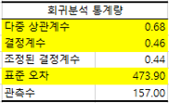
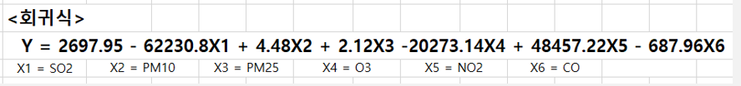
결론
회귀식은 다음과 같이 도출되었으며 의사결정에 도움을 줄 수 있는 계수로는
O3와 NO2를 가장 유의하게 볼 수 있다.
O3의 계수가 1 증가하면 질병 수는 -20273.14 감소, NO2의 계수가 1 증가하면 질병 수가 48457.22 증가할 것이라 예측할 수 있다.
따라서 질병의 발병을 제어하기 위해 의사결정을 내린다면 O3와 NO2의 계수를 유의하면 도움이 되리라 판단한다.

Slide 29
결론
하지만 우리가 내린 결론에는 한계점이 존재한다.
질병에 걸리는 데에는 나이, 알레르기, 혹은 특정 지역의 수질 오염 요소나 환경, 그리고
명절을 비롯한 공휴일 등으로 인해 병원을 방문하지 않아 발견되지 않은 질병 데이터가
무수히 존재할 것이다.
우리는 오로지 대기 물질과 질병의 데이터로만 분석하였기에 설득력이 부족할 수도 있다는 한계점이 있다.

Slide 30
결론
질병을 유발할 수 있는 원인들은 매우 다양하게 존재한다.
하지만 본 분석을 통해 대기 물질이 질병 유발에 약 46% 영향을 미친다는 것을 회귀분석의 결정계수를 통해 확인할 수 있다.
이러한 관점에서 보았을 때 결정계수는 비록 0.46이지만 대기 물질뿐만 아니라 수많은 원인들을 고려하였을 때 이는 매우 높은 수치라고 판단할 수 있으며 부족한 설득력에 조금은 보탬이 되리라 생각한다.

Slide 31
감사합니다.
감사합니다

